Slide 1
Осень на Байкале….
Красива осень на Байкале. Своей прозрачностью играя, И сине — тёмная вода И сопок снежных седина…

Slide 2
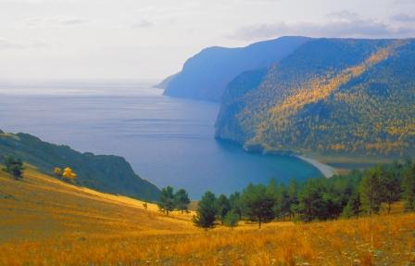

Slide 3
Затих Байкал в листве прибрежной, Красуясь в золоте лесном. Трепещут волны рябью нежной, В осеннем лике золотом. Над морем птицы прокричали, Летя прощальным косяком. Блистают в грусти и печали Шальные волны с гребешком. Уходит свежая прохлада, С поверхности Байкальских вод. Стоит осенняя отрада, Кружит листва, летит вперёд. И вот уже пестрее стали, На склонах дивные леса. И всё же золотые дали - Творят, как в сказке чудеса!..

Slide 4
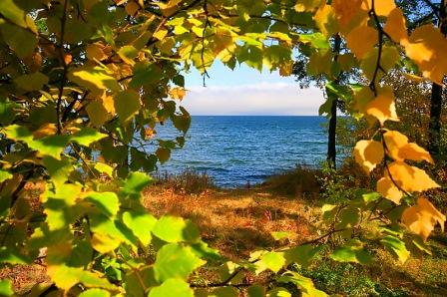

Slide 5
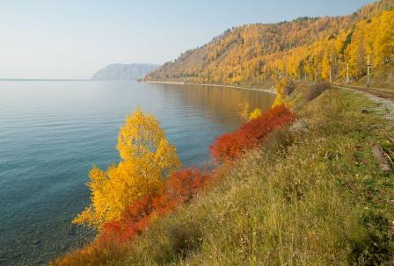

Slide 6
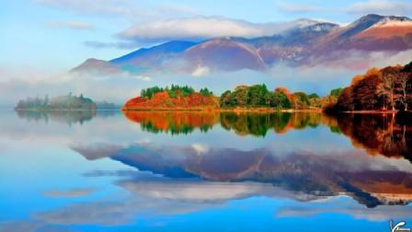

Slide 7
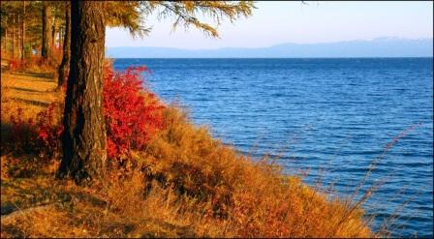

Slide 8
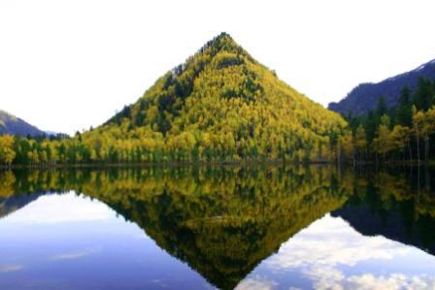

Slide 9
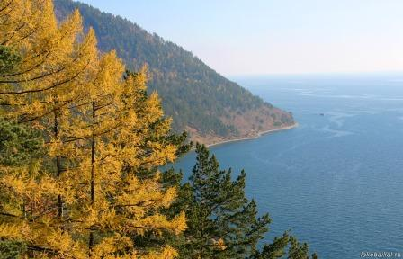

Slide 10
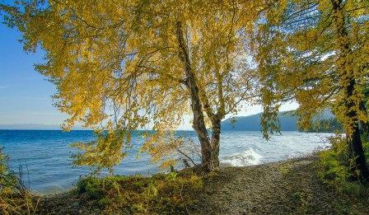

Slide 11
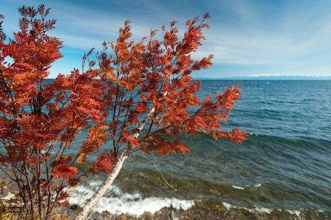

Slide 12
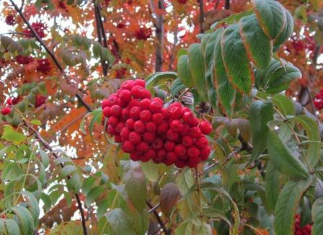

Slide 13
Между гор и между скал Блещет озеро Байкал. Дует с северных низин Сильный ветер Баргузин. Волны бьются в берега, А кругом гудит тайга. Проступает сквозь туман Великан Хамар-Дабан. Дальше — белый, как старик, Снеговой Мунку-Сардык. С гор бегут вперегонки Триста тридцать три реки. А в средине—между скал Блещет озеро Байкал

Slide 14
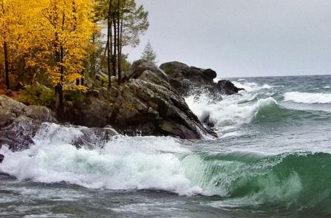

Slide 15
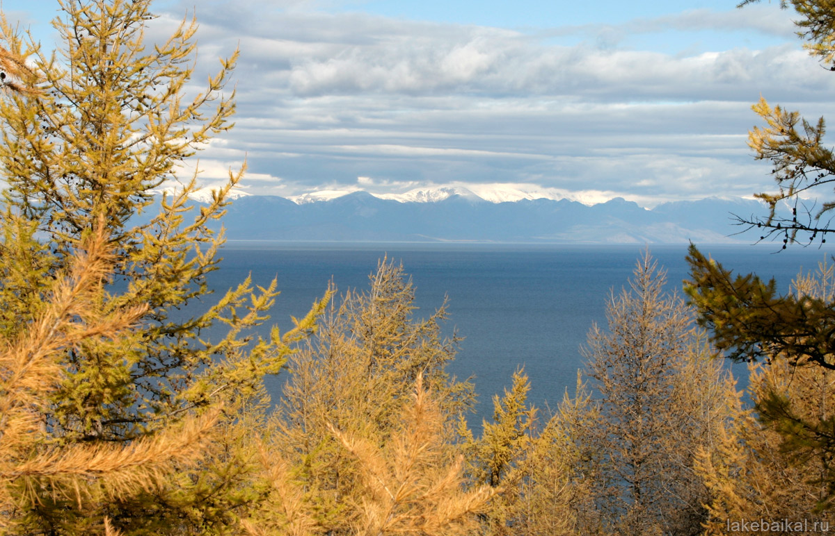

Slide 16
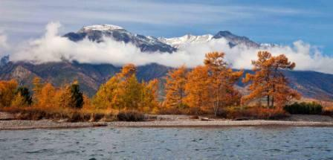

Slide 17
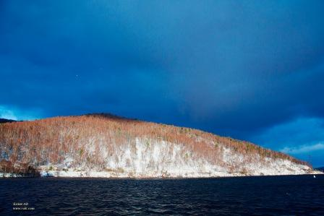

Slide 18
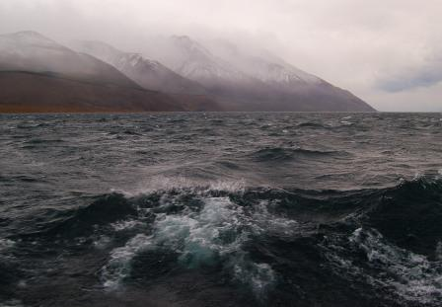

Slide 19
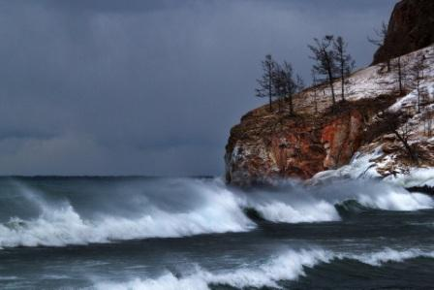

Slide 20
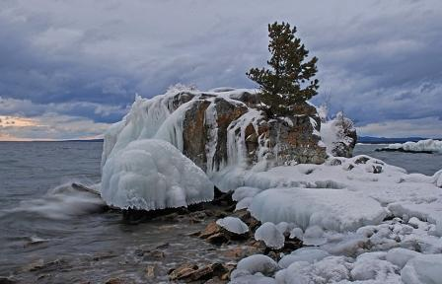

Slide 21
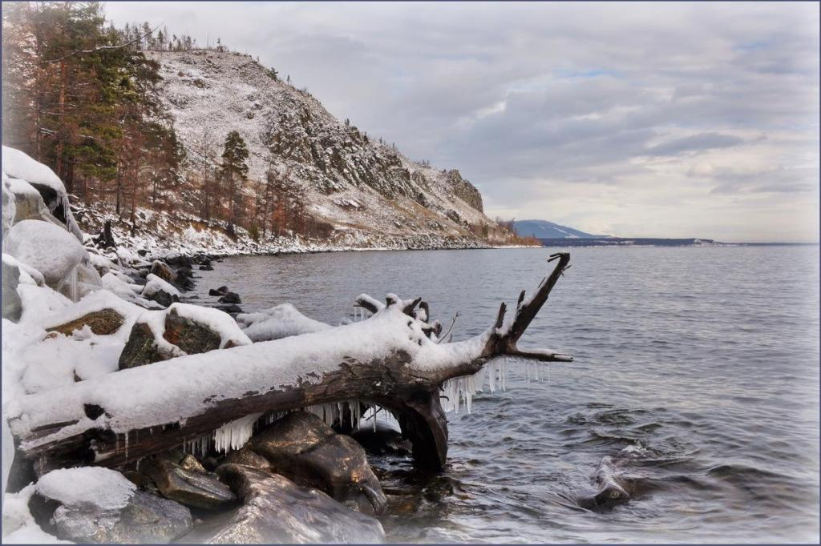

Slide 22
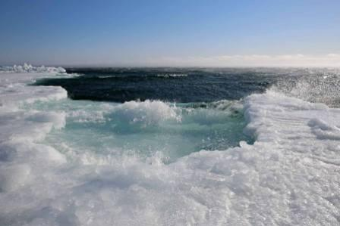

Slide 23
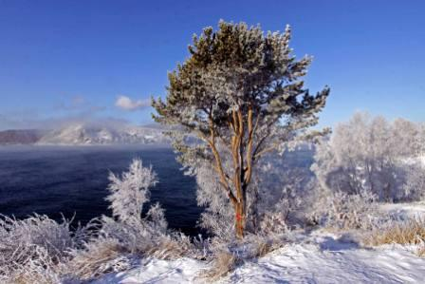

Slide 24
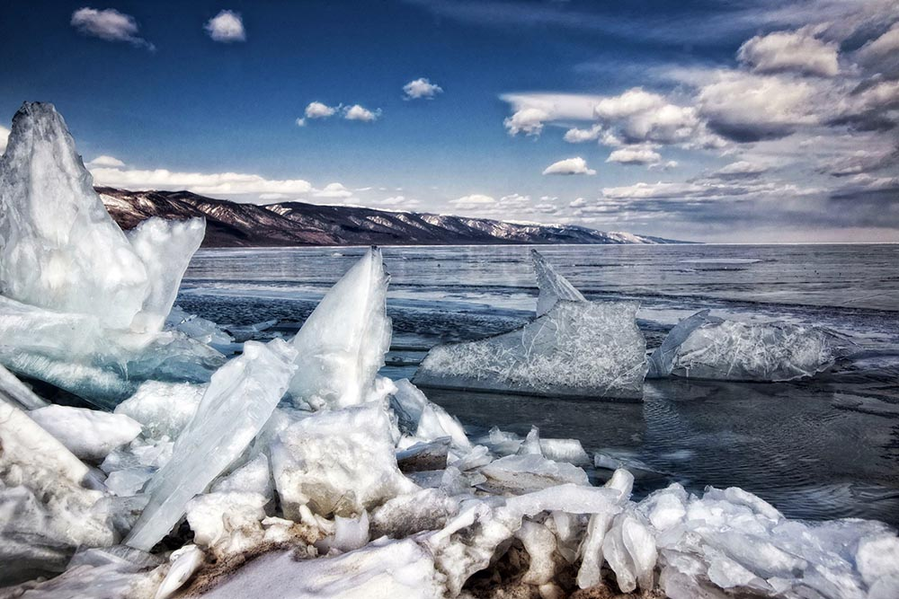

Slide 25
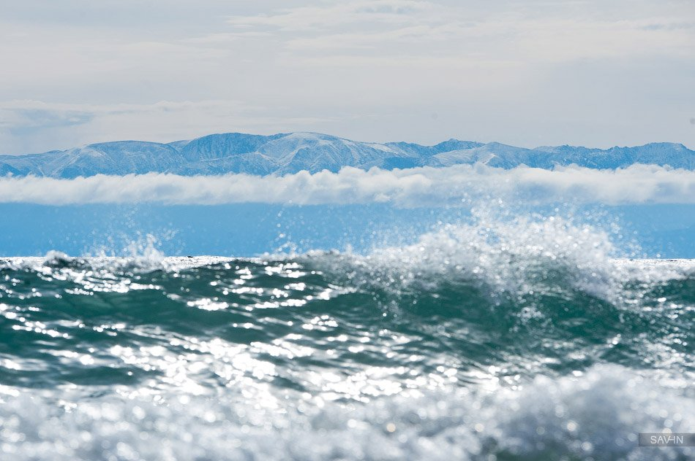

Slide 26
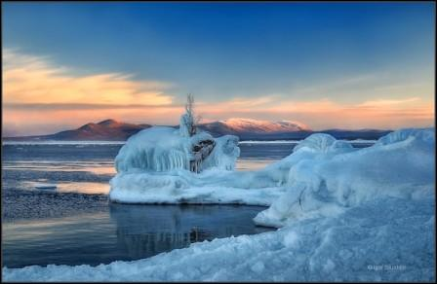

Slide 27
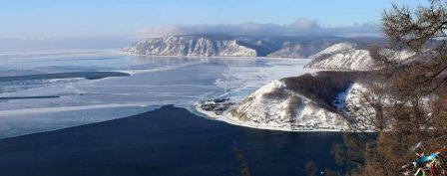

Slide 28
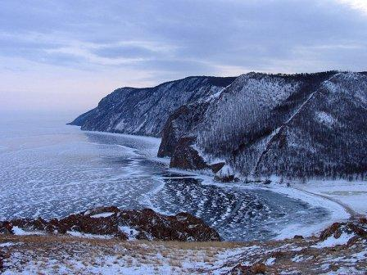

Slide 29
Жемчужина мира — чудесный Байкал, Ты взоры людей уж давно привлекал, Глубины твои и прозрачность их вод, Весь мир покорили на сто лет вперед!

Slide 30
Ознакомление с окружающим «Времена года». - «Осень на Байкале…». Презентация подготовила : Житникова С.Л. – воспитатель МАДОУ СЦРР детский сад «Золотой ключик». Северобайкальск 2016 г.

